Slide 1
Hoofdstuk 5: Toegerekende en niet toegerekende kosten.

Slide 2
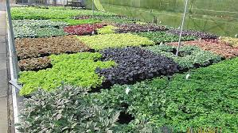
Toegerekende en niet toegerekende kosten.
Toegerekende kosten:
Kosten die rechtsstreek gekoppeld kunnen worden aan één teelt.
Als je de teelt niet had gehad, had je ook de kosten niet gehad (b.v. plantmateriaal, bemesting, pacht, afzetkosten)

Slide 3
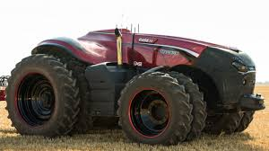
Niet toegerekende kosten
Niet toegerekende kosten worden verdeeld over meerdere gewassen.
Ze worden gemaakt, ook al worden geen gewassen geteeld.
Meestal worden ze ook niet hoger of lager als er meer of minder geteeld wordt.
Maak opdracht 15.

